Slide 1
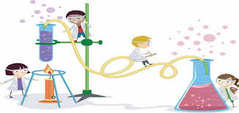
Χημεία Β΄Γυμνασίου
ΕΚΦΕ ΛΕΣΒΟΥ
Ηλιάδου Κική, Δρ. Χημικός

Slide 2
Απόχυση
Διήθηση
Εξάτμιση
Μαγνητικός διαχωρισμός
Φυγοκέντρηση
Εκχύλιση
Χρωματογραφία
Απόσταξη
Αποχρωματισμός
κοσκίνισμα
Διαχωρισμός μιγμάτων

Slide 3
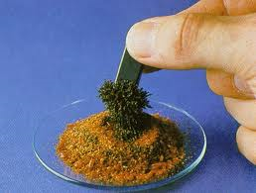
Μαγνητικός διαχωρισμός

Slide 4
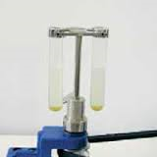
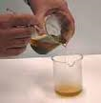
Φυγοκέντρηση-Απόχυση
Διαχωρισμός μίγματος αλευριού- νερού

Slide 5
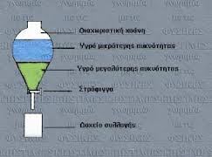
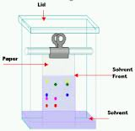
Διήθηση-Εκχύλιση-Χρωματογραφία
Απομόνωση χλωροφύλλης από σπανάκι με διαχωρισμό φάσης και χρωματογραφία
(Δίνεται αρχείο εργασίας του συναδέλφου Χατζηνικόλα Μιχαήλ, βιολόγου)

Slide 6
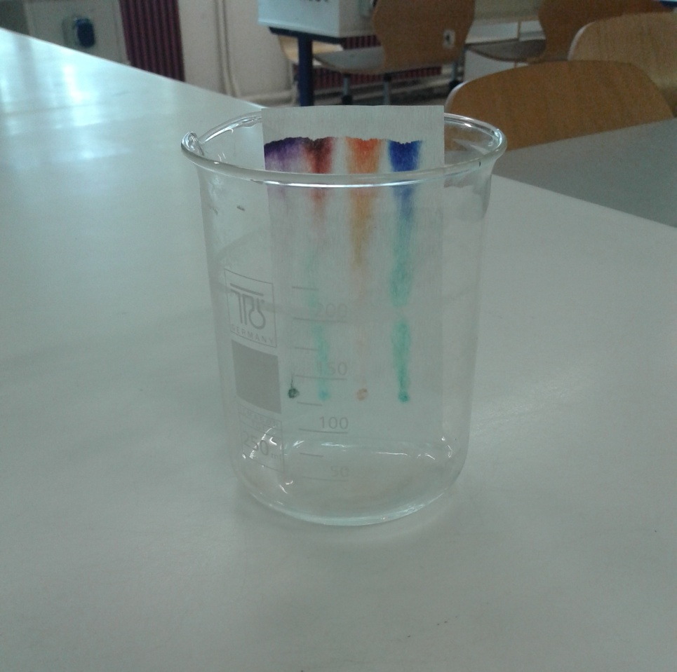
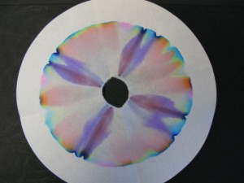
Χρωματογραφία χάρτου-διαχωρισμός χρωστικών μαρκαδόρου οινοπνεύματος
Ουράνιο τόξο!!!

Slide 7
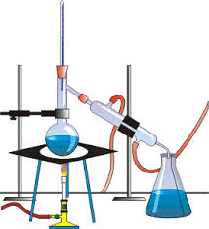
Αποχρωματισμός-Απόσταξη
Η «περίπτωση» του μπλε οινοπνεύματος

Slide 8
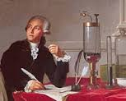
Χημική Αντίδραση- αρχή αφθαρσίας της ύλης
Μάζα αντιδρώντων= μάζα προϊόντων
Παράθυρο στο εργαστήριο 2 (σελ. 55)

Slide 9
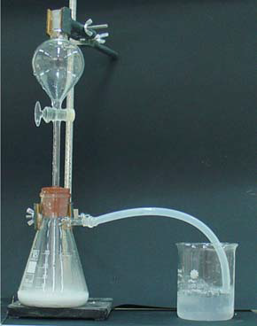
Χημική Αντίδραση
Ενδόθερμες- εξώθερμες διαδικασίες
1. Διάλυση ασβέστη στο νερό και παρακολούθηση της θερμοκρασίας του νερού (εξώθερμο φαινόμενο)
2. Διήθηση και φύλαξη του ασβεστόνερου
3. Ξίδι + μαγειρική σόδα και παρακολούθηση της θερμοκρασίας του ξυδιού (ενδόθερμο φαινόμενο)
4. Ανίχνευση του CO₂ που παράγεται (διαβιβάζω στο ασβεστόνερο ή σβήνω αναμμένο κερί)
Παράθυρο στο εργαστήριο (σελ. 56) σε συνδυασμό με 9^{η} εργ. Άσκηση (σελ.49)

Slide 10
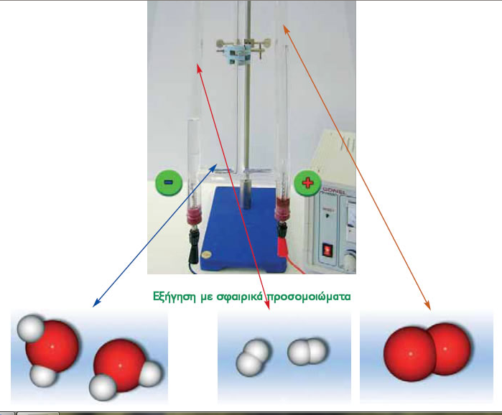
Ηλεκτρολυτική διάσπαση νερού

Slide 11
Διαπίστωση ηλεκτρικής αγωγιμότητας χλωριούχου νατρίου
Πειραματική διάταξη
7^{η} εργαστηριακή άσκηση- σελ 44-45
Προσομοιώσεις
https://phet.colorado.edu/el/simulation/sugar-and-salt-solutions
http://users.sch.gr/ppoulio/dokimastiko/animation/conductivity.swf

Slide 12
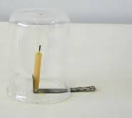
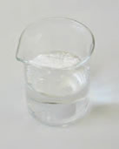
Σύσταση ατμοσφαιρικού αέρα
Γιατί σβήνει το κερί;
Γιατί θολώνει το ασβεστόνερο;
Ανίχνευση οξυγόνου στον ατμοσφαιρικό αέρα
Ανίχνευση διοξειδίου του άνθρακα στον ατμοσφαιρικό αέρα

Slide 13
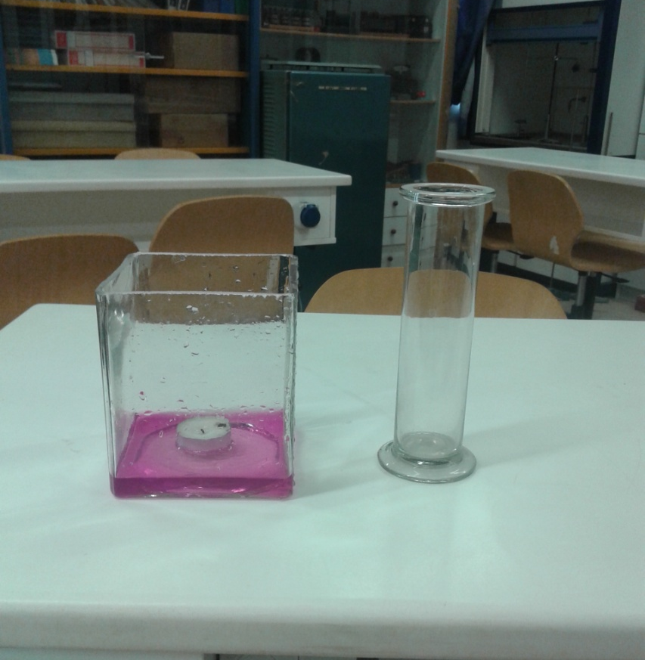
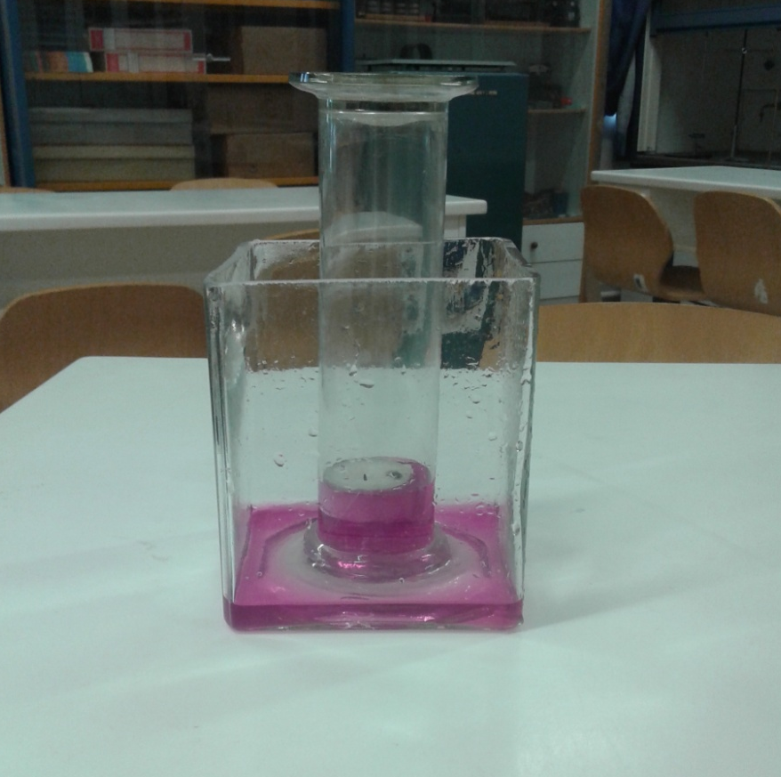
Πόσο οξυγόνο υπάρχει στον αέρα;
Φύλλο εργασίας από ΕΚΦΕ Ρεθύμνου

